Slide 1
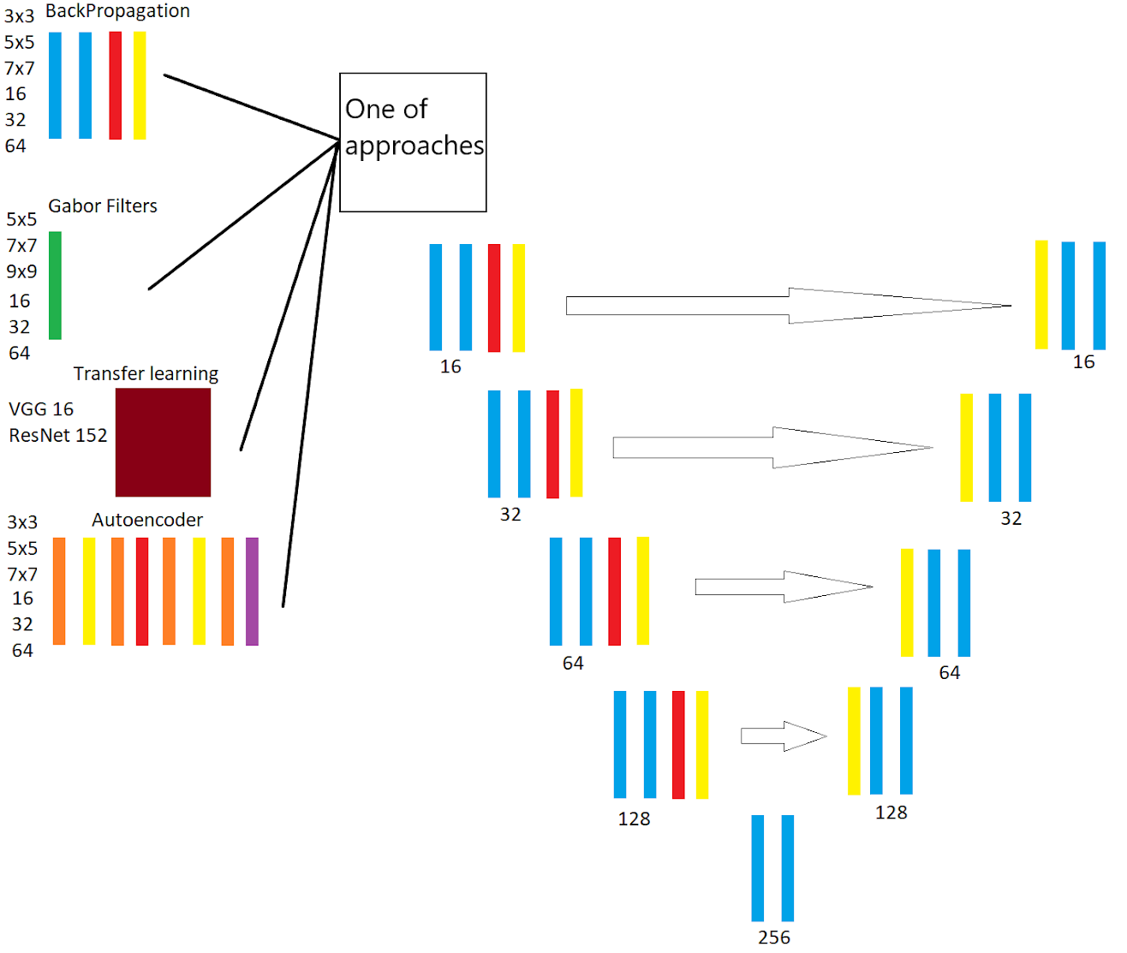
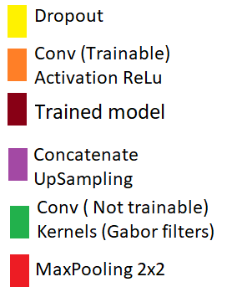


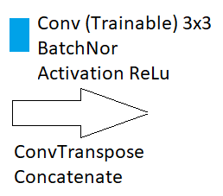


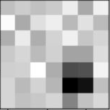
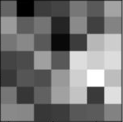
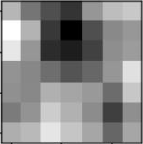
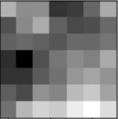
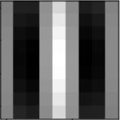
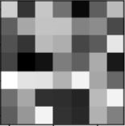
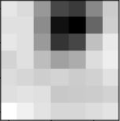
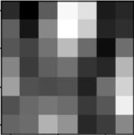
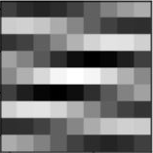
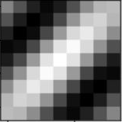
Processing of medical data by artificial intelligence for medical diagnosis support
FIIT STU
Matej Horniak, supervisor: Vanda Benešová
Work goal
The goal of the work is the classification of histological data using deep neural networks and namely convolutional neural networks. The main idea is to compare different approaches for initialization of the kernels in the first layers of the convolutional neural networks
automatic initialization of convolutional kernels using backpropagation,
automatic initialization of convolutional kernels using autoencoder
automatic initialization by learned weights from transfer learning
manual initialization of convolutional kernels as Gabor filters.
Dataset PatchCamelyon16
Images shape 96x96x3
Training part 262 144 images
Test part 32 768 images
Valid part 32 768 images
Best results and tested variations
Backpropagation: 3x3, 5x5, 7x7 kernel size
Autoencoder: 3x3, 5x5, 7x7 kernel size
Gabor filters: 5x5, 7x7, 9x9 kernel size
Transfer learning: ResNet, VGG16
Conclusion and future work
The best approach is classic Gabor filter The worst approach is transfer learning by ResNet Future work will be compared to individual approaches on textured surfaces (DAGM dataset)
Kernel examples
Backpropagation
Autoencoder
Gabor filters
Approaches | Kernel size | Accuracy
Backpropagation | 5x5 | 0.83279
Autoencoder | 5x5 | 0.70458
Gabor filters | 7x7 | 0.83612
Transfer learning | VGG16 | 0.65578
Notes:
Dobry den, moje meno je Matej Horniak a mojou temou je spracovanie medicinskych dat metodami umelej inteligencie pre lekarsku diagnozu.
Cielom prace je klasifikacia nad histologickymi datami, kde NN ma vediet rozdelit obrazky do 2 kategorii a to data kde sa nachadza rakovina a kde sa nenachadza teda maligne a nemaligne. Pre tuto ulohe sme vybrali konvolucne neuronove siete, ktore dokazu najlepsie rozoznavat vzory na obrazkovych datatach. V sekci datatset mozte vidiet priklad dat ktore sme pouzivali na trenovanie a na testovaie, tieto data su z vyrezi z datasetu camelyon16, ktory obsahuje histologicke obrazky limfatickych uzlin. Pomer malignych a nemalignych obrazkov v tomto datasete je 1 ku 1
Ako hlavnu ulohu sme vybrali porovnanie roznych pristupy tvorenia filtrov v prvych vrstvach konvolučných neuronovych sietach.
Ako skusane pristupy sme vybrali
za automaticke tvorenie filtrov klasicky backpropagation, autoencoder a transfer learning pricom sme pouzili modeli ktore su na tuto ulohu najbeznejsie teda ResNet, VGG.
Za manualne tvorenie filtorv sme vybrali Gaborove filtre.
Vsetky tieto pristupy budeme prikladat na zaciatok klasickej unet architektury, pricom budeme pouzivat rozne pocty filtrov (kernelov) a roznu velkost filtrov. Navrch tejto upravenej architektury mozte vidiet na obrazku.
Tuto architekturu, unet, sme vybrali, kvoli tomu ze dosahovala najlepsie vysledky zo vsetkych testovanych, pricom sme testovali VGG16, ResNet s hlbkou 8 a spominany unet. Dalej sme skusali aj jednoduche CN siete ktore obsahovali od 2 po 5 konvolučných vrstiev, no tieto siete taktiez nedosiahli lepsie vysledky ako unet ( to bolo okolo 80% ostatne mali pod 75%)
V best result mozete vidiet variantyy ktore su skusali pre jednotlive pristupy. Pricom ako mozte vidiet v tabulke, najlepsie vysledky dosiahol pristup gaborove filtre s kombinaciou velkost filtrov 7x7 a pocet filtrov 32, pricom presnost tohto modela, sa od ostatnych (backpro) velmi nelisila len v desatinnych miestach. Co sa tyyka ostatnych pristupov back a auto dosiahli najlepsie vysledky v kombinanci 5x5 velksot fitlrov a pocet filtrov 32 a 64. Ostatne vysledky testovanych variant sa mozte najst v mojom clanku. V sekci kernel examples mozte vidiet vizualizacie filtrov na prvych vrstvach pre jednotlive pristupy, chybaju tam vizualizacie transfer learning pristupu, ale kedze tento “pristup” pouziva backpropagation na tvorenie filtrov, su jej filtre dost podobne k backprogation pristupu. . Vsetky tieto filtre boli brane z uplne prvych vrstiev jednotlivych pristupov. Vysledky ktore mozte videit na v tabulke a ktore sa nachadzaju v clanku su vykonavane nad datatmi ktore siet pri uceni nevidela. Taktiez sme pouzili viacere metriky na porovnanie vysledkov, metriky ako precision presnost, recall, f1_score.
V priemere backpropagation dosahovalo najlepsie vysledky pre vsetky testoavane varianty a cas trenovania bol podstatne mensi pricom ako som spominal najlepsie vysledky boli v pristupe gaborove filtre so spominanou kombinaciou a to 83,612%, ale len v desatinnych miestach. Celkovo jednotlive pristupy dosahovali dost podobne vysledky. Najhorsie vysledky dosiahol transfer learning a to %
Pre lepsie porovnanie vysledkov sme sa rozhodli pouzit dataset ktory obsahuje strukturove textury nad ktorym klasifikacia mala byt ovela jednodnoduchsia oproti histologickym datam. Tieto vysledky nam ponuknu kvalitnejsie porovnanie jednotlivych pristupov. Co sa tyka klasifikacie nad histologickymi datami je velmi komplikovana a NN nedokaze tak dobre extrahovat vzory nad tymito datami, a kvoli tomu false negatives a false pozitives su totozne z coho aj metriky precision a recall su totozne. AJ napriek tejto skusocnosti nami navhrnute siete dosahuju velmi dobre vysledky.

